Slide 1


Técnico em Programação de Jogos Digitais.
Professor: Chagas Junior

Slide 2

UC: Lógica Computacional
Aula 1 – Conceitos.

Slide 3


O que é Lógica de Programação ?
Lógica é a ciência do raciocínio.
Encadeamento de pensamentos em uma sequência coerente – instruções.
Técnica para colocar instruções em uma sequência lógica para que seja possível atingir um objetivo determinado – em uma linguagem de programação

Slide 4
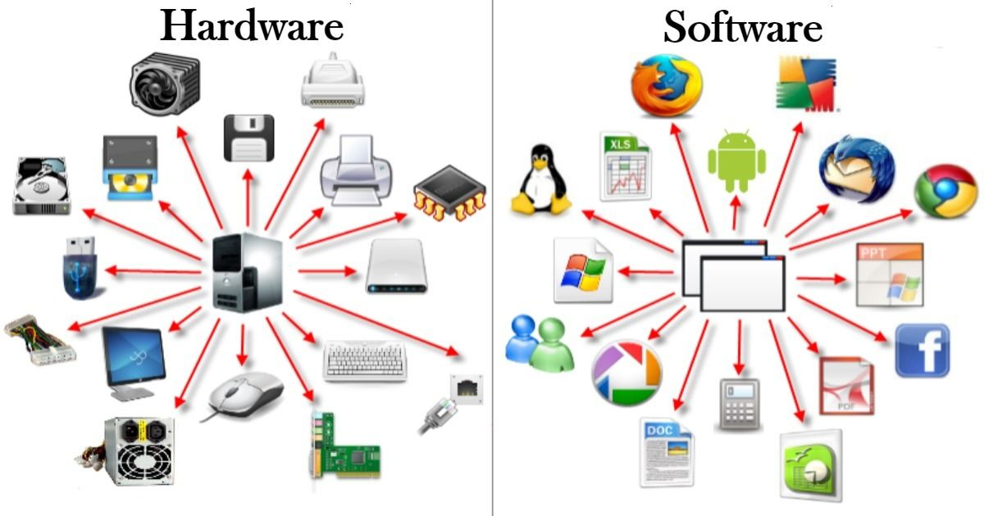
Arquitetura de um computador
Um Computador é composto de duas parte principais:

Slide 5
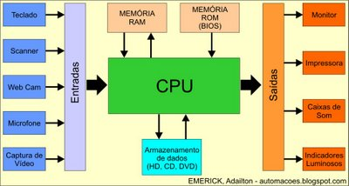
Processamento de dados

Slide 6

Programa
Conjunto de instruções executadas em uma ordem conveniente que contém as tarefas ou operações necessárias para resolver um problema, usando um computador.

Slide 7
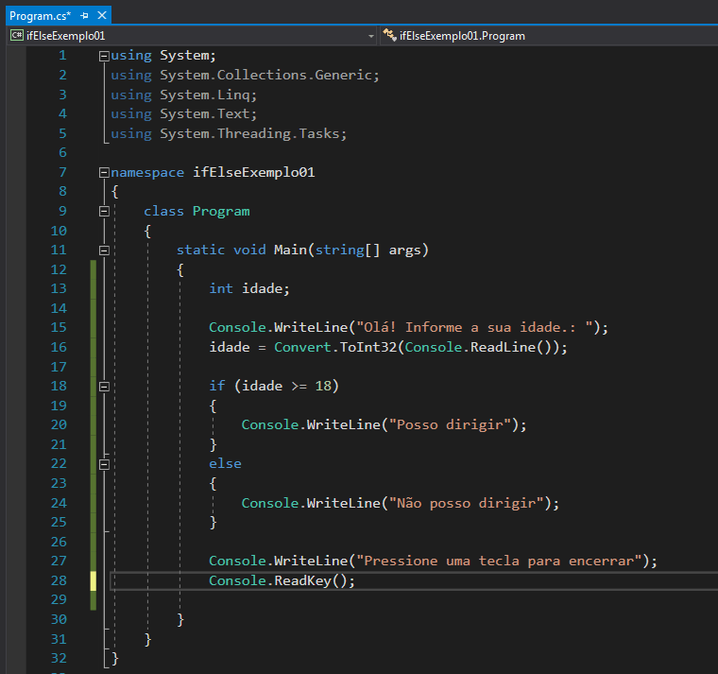
Linguagens de Programação
Uma Linguagem de Programação é um conjunto de regras utilizadas para criar programas de computador.

Slide 8
Linguagens de Programação
Essas regras são usadas para expressar os algoritmos de forma precisa.

Slide 9
Linguagens de Programação
Os algoritmos são escritos em uma linguagem de programação gerando um código fonte.

Slide 10

Níveis de Linguagens de Programação
Linguagens de máquina:

Slide 11
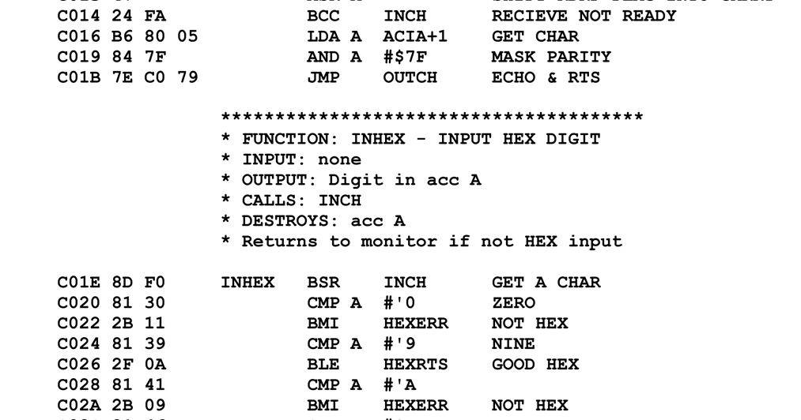
Níveis de Linguagens de Programação
Linguagem de baixo nível

Slide 12
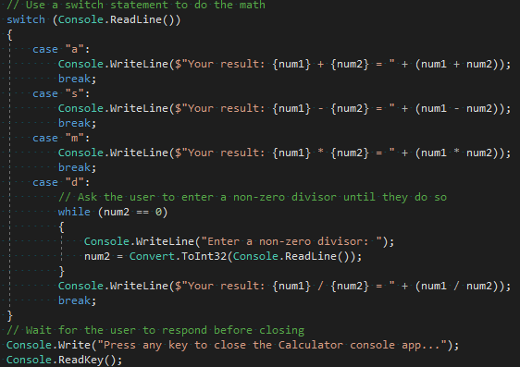
Níveis de Linguagens de Programação
Linguagem de alto nível

Slide 13
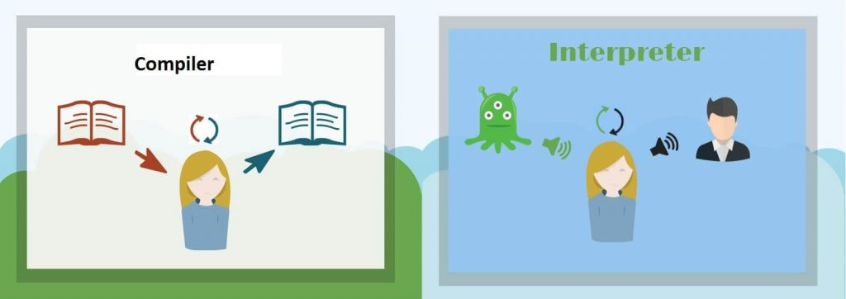
Compilador e Interpretador

Slide 14
Compilação
Método que traduz todo o código-fonte em um ou mais arquivos que podem ser armazenados e executados quantas vezes se desejar, sem necessitar de uma nova compilação.
Usa um compilador (Software)
Exemplo.: Linguagem C

Slide 15
Interpretação
Os comandos necessários contidos no código fonte vão sendo executados à medida em que são traduzidos, sendo necessária a interpretação toda vez que se quiser rodar o programa.
Usa um interpretador (Software)
Exemplo.: Python

Slide 16

Sequência Lógica:
Comprar um dolly no mercado
Entrar no mercado
Pegar um carrinho
Ir até a seção de refrigerantes
Pegar uma garrafa de dolly.
Colocar no carrinho
Dirigir-se à fila do caixa
Pagar pelo refrigerante
Sair do mercado

Slide 17
Sequência Lógica:
Comprar um dolly no mercado
Pegar um carrinho
Dirigir-se à fila do caixa
Sair do mercado
Pegar uma garrafa de dolly.
Entrar no mercado
Colocar no carrinho
Pagar pelo refrigerante
Ir até a seção de refrigerantes

Slide 18
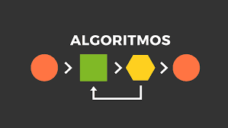
Algoritmo
Sequência de instruções ordenadas, finitas e não ambíguas que são executadas mecanicamente para executar uma tarefa.
Como uma “receita de bolo”.
Um algoritmo deve ter fim, poder se comunicar com o mundo exterior e executar suas instruções em um tempo finito.
Cada linha de algoritmo deve executar uma única instrução.

Slide 19

Exemplo de algoritmo
Montar um algoritmo para preparar um café utilizando papel de filtro (coador) e uma caneca.
1. Pegue um coador
2. Pegue o papel de filtro
3. Coloque-o no coador
4. Coloque o conjunto sobre a caneca
5. Pegue o pó de café no armário
6. Coloque um pouco de pó no coador
7. Ferva água
8. Despeje a água no coador
9. Espere a água toda escorrer
10. Retire o coador
11. Adoce o café
12. Sirva o café

Slide 20
Refinamento de Ações
Note que o algoritmo para fazer café é funcional, porém há muitas outras ações que devem ser realizadas e outras tantas que podem ser desdobradas em ações menores.
Essas ações são chamadas de não primitivas.
Já ações que não podem ser desdobradas são chamadas de primitivas.

Slide 21
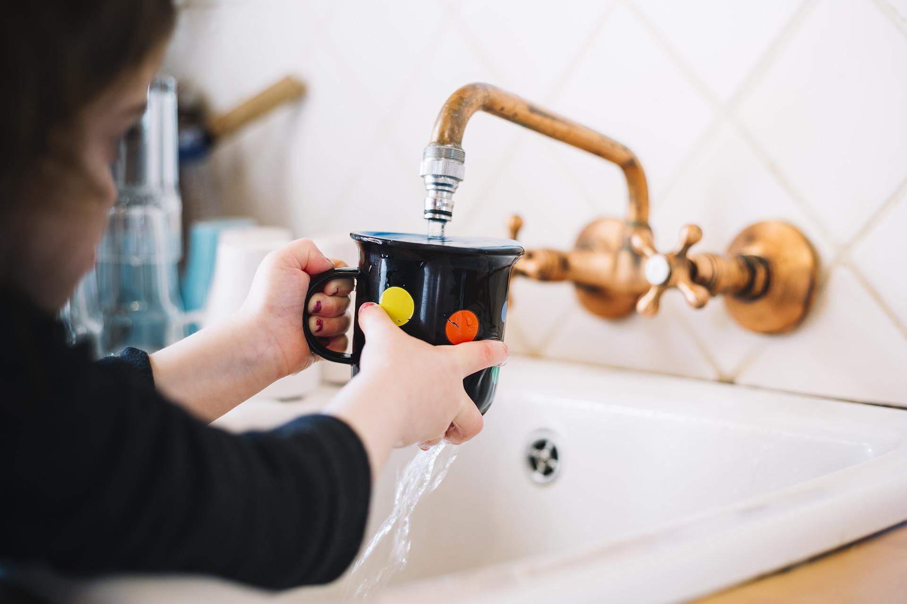
Exemplo de refinamento
Ação: Ferver a água:
Refinamento:
Pegar a caneca
Levar à pia
Colocar sob a torneira
Abrir a torneira
Encher a caneca de água
Fechar a torneira
Levar a caneca ao fogão
Acender o fogão

Slide 22
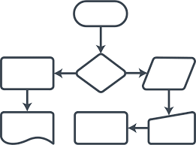
Fluxograma
Descreve o fluxo de dados e instruções usando desenhos geométricos básicos que simbolizam a entrada, saída e processamento de dados.
Indicado para algoritmos de pouca extensão.

Slide 23
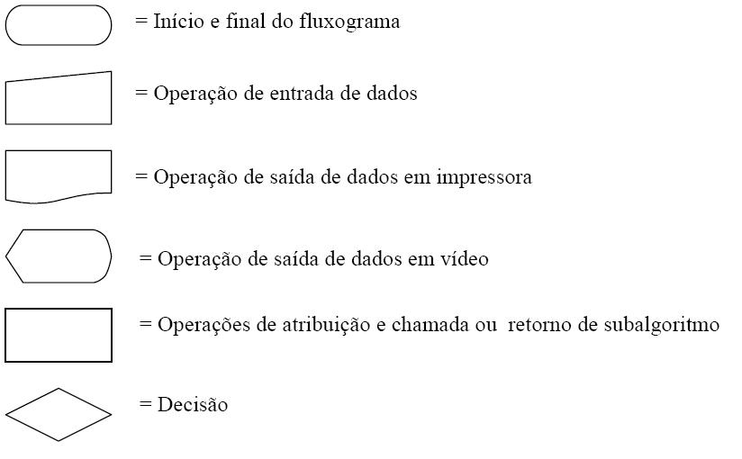
Símbolos do Fluxograma

Slide 24

Exemplo de Fluxograma
Problema: Calcular a média de um aluno, baseado nas notas de quatro provas e verificar se foi aprovado. Critério: Será aprovado se a nota média for igual ou superior a 7.0.

Slide 25
Resolução: 1 . Algoritmo
Início
  Entrar com as 4 notas
  Calcular média
  Verificar se média é maior ou igual a 7.0
  Se sim, apresentar no vídeo “Aprovado”
  Se não, apresentar no vídeo “Reprovado”
  Fim

Slide 26
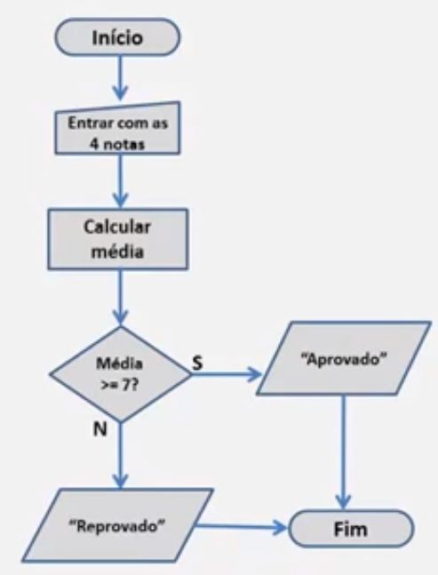
Resolução: 2. Fluxograma

Slide 27

Obrigado
Prof. Chagas Junior

